Slide 1
Practice 7
視窗程式設計

Slide 2
Practice 7 單字卡
題目簡介
小宿常常因為單字忘記而考不好，為了幫助他在下次考試前能記住單字，小霧決定寫個單字卡的程式讓小宿可以更方便的背單字，請你幫忙小霧寫出這個程式。
絕對的金魚腦，由此而生的程式，教會你單字的是?

Slide 3
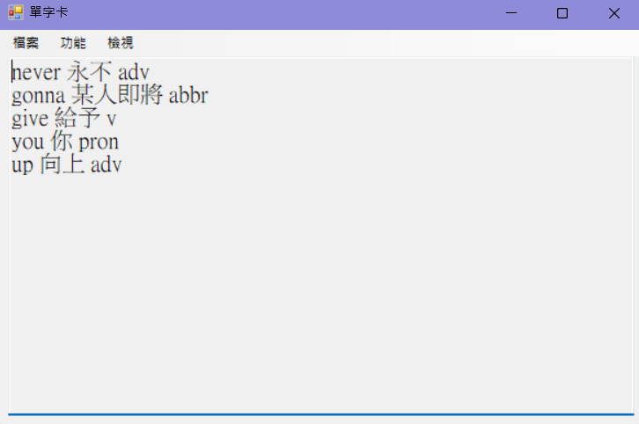
Practice 7-1
做一個可以記錄單字的頁面，單字資料包含字、中文解釋、詞性
可以新增單字和搜尋單字
MenuStrip有檔案、功能、檢視

Slide 4
檔案
新增
清空之前的所有資料，以新的狀態開始程式
開啟舊檔
讀取檔案
儲存
將目前的資料存到檔案中，若原本不是使用開啟舊檔的方式，則與另存新檔相同
另存新檔
跳出檔案目錄，並讓使用者可以建立新的檔案
離開
結束程式

Slide 8
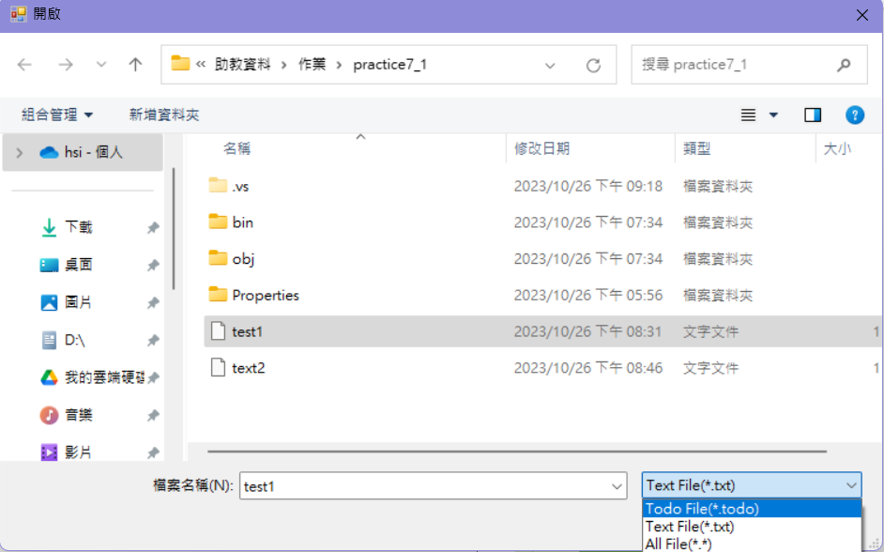
檔案:注意事項
開啟檔案時不能留著上個檔案的資料
要做三個副檔名的限制

Slide 9
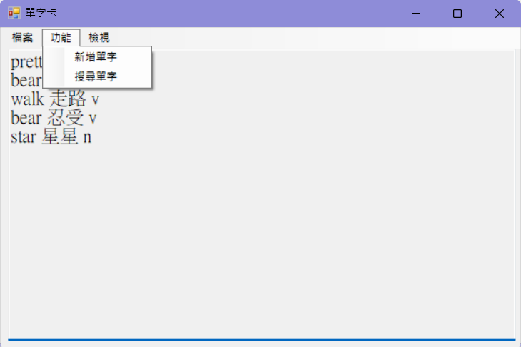
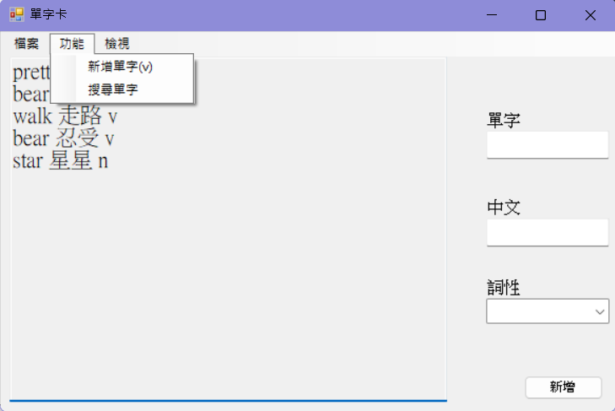
功能:新增單字
點一下變成”新增單字(v)”，代表目前在可以新增單字的狀態，反之亦然
頁面會跟著做調整

Slide 10
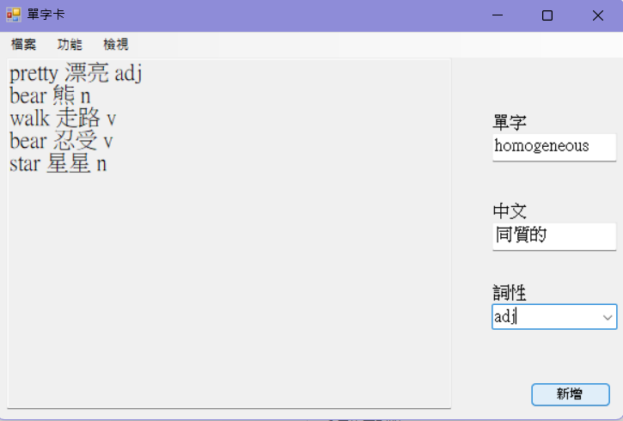
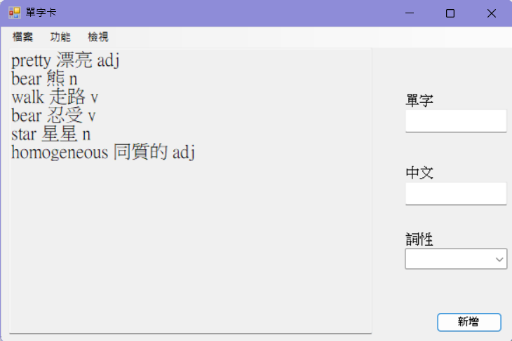
功能:新增單字
單字、中文與詞性都填了案新增按鈕後才會加進單字卡
新增後清空資料輸入的欄位

Slide 11
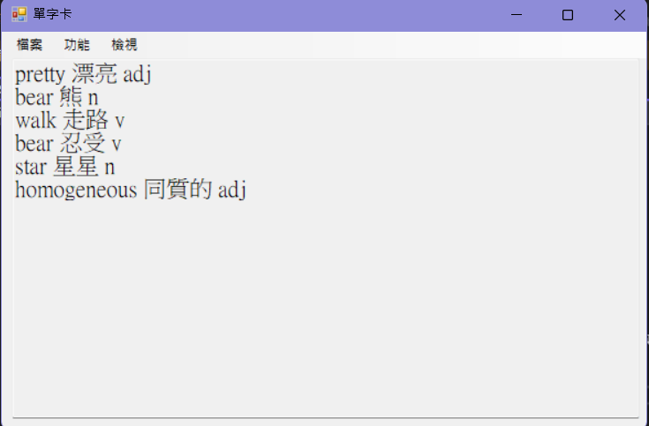
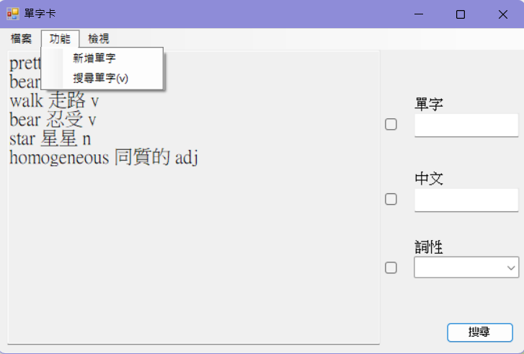
功能:搜尋單字
點一下變成”搜尋單字(v)”，代表目前在可以搜尋單字的狀態，反之亦然
頁面跟著改變

Slide 12
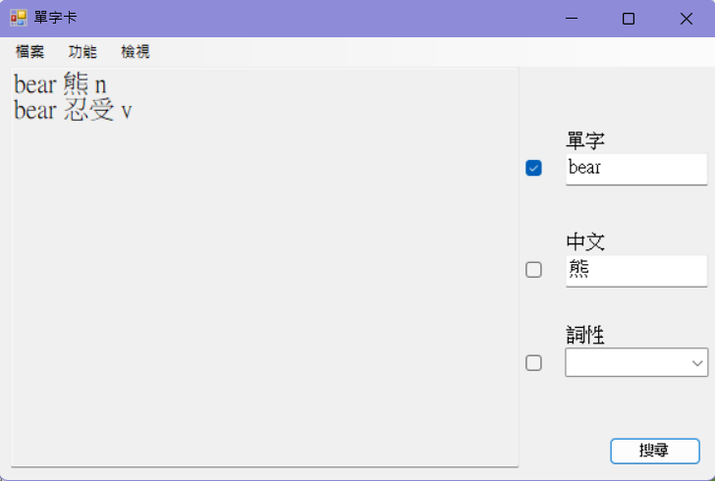
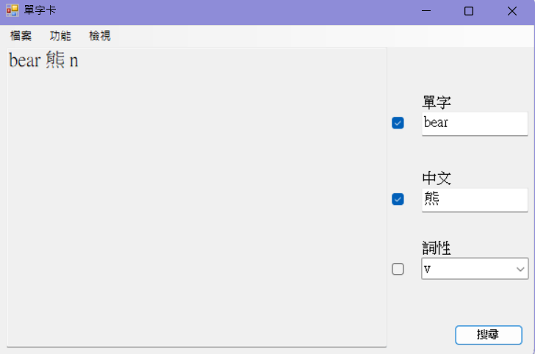
功能:搜尋單字
選擇要搜尋的條件，按下搜尋之後會在旁邊顯示符合的單字
條件可以不只一個，原則上有打勾的才會當成篩選條件(沒有符合的就都不用顯示

Slide 13
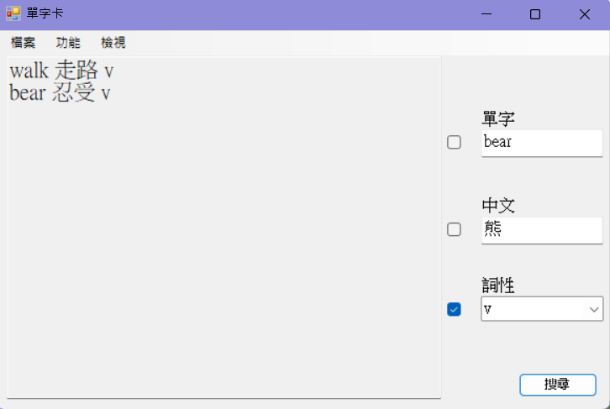
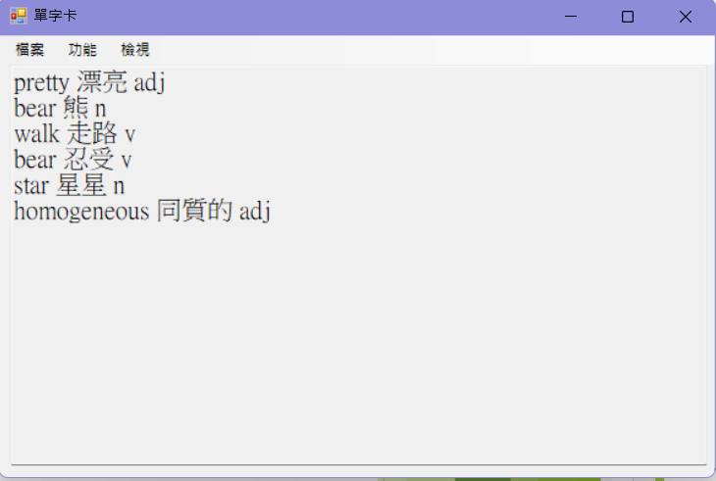
功能:注意事項
新增單字與搜尋單字模式不會同時開啟，假設原本在新增模式下，直接啟動搜尋模式，那在打開搜尋模式的同時新增模式會被關閉。
關閉搜尋模式時，要記得重新把單字列出

Slide 14
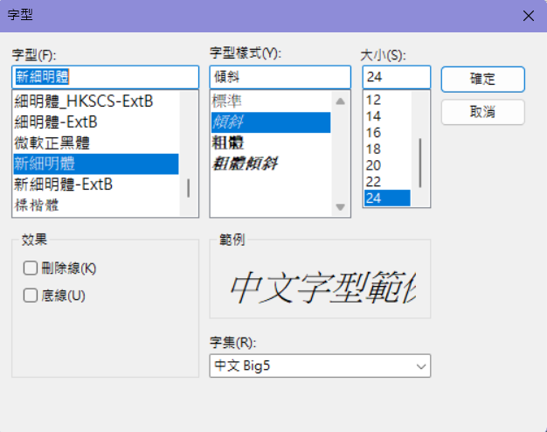
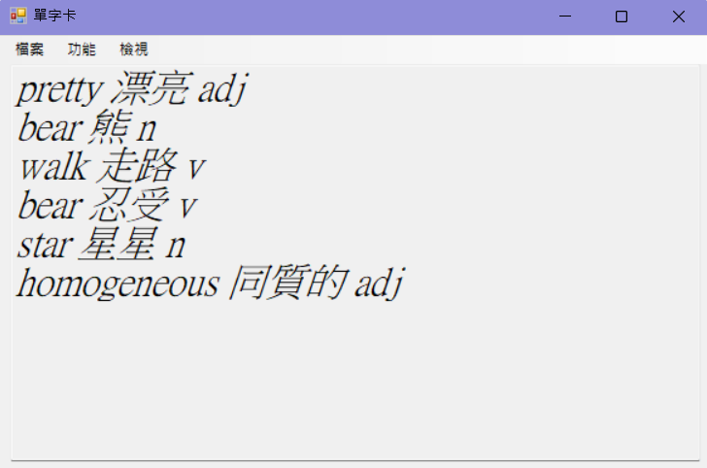
檢視:字型大小
更改單字列表中的字

Slide 15
Practice 7-2
新增單字測驗頁面-裡面可以標記單字
只顯示標記單字的選項
清除標記

Slide 16
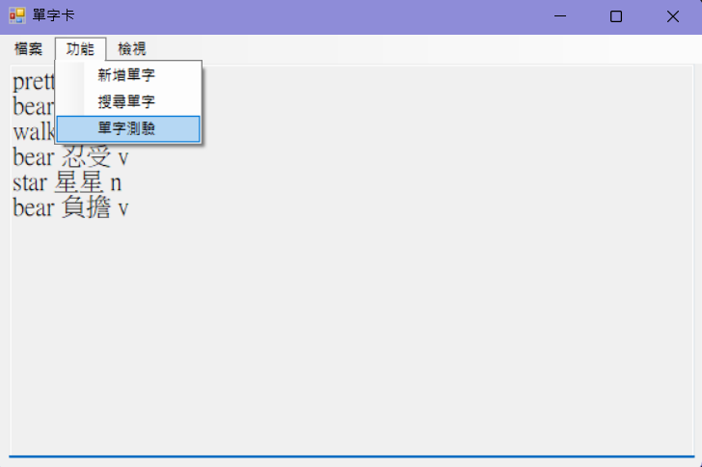
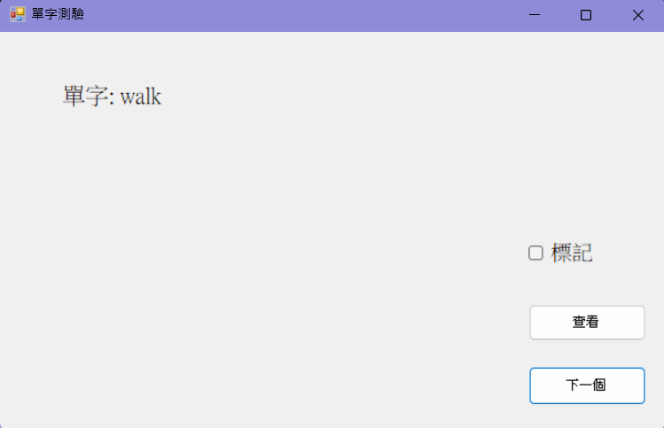
單字測驗
開啟新的頁面(new form)，需要把本來的頁面隱藏起來
開啟時會隨機從以記錄的單字中挑一個出來。

Slide 17
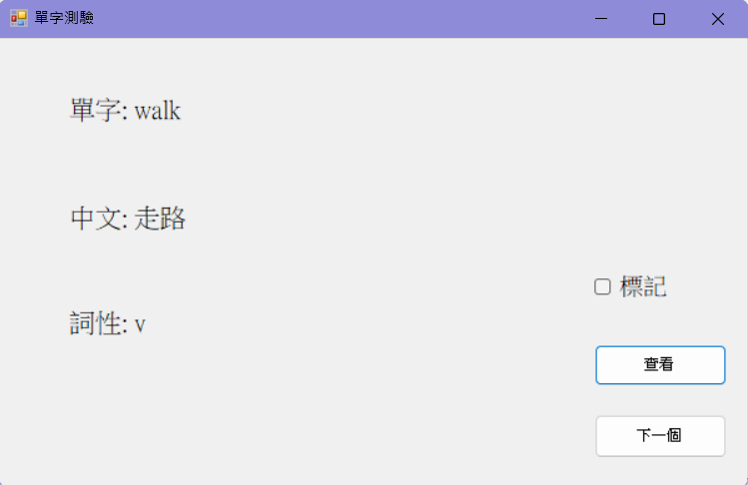
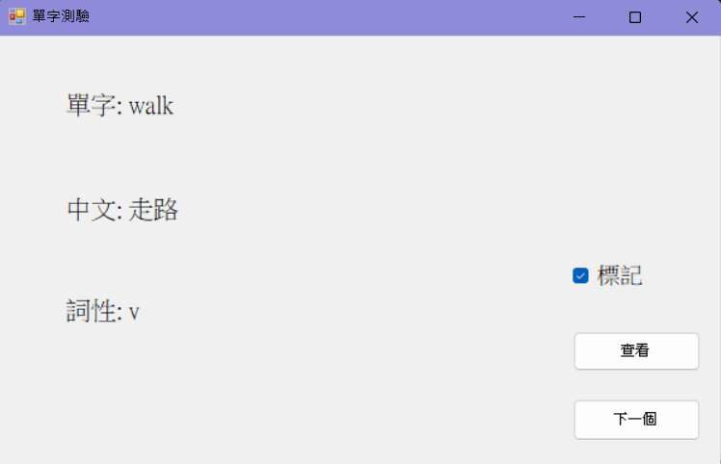
單字測驗
點即查看會顯示該單字的中文及詞性
換到下個單字時，會去紀錄標記的狀態

Slide 18
單字測驗:注意事項
下一個單字的挑選方式:隨機、可重複
換到下一個單字時會再把中文及詞性隱藏
標記欄位是顯示該單字的標記狀態，所以假如下一個單字已經被標記過，那換到那個單字時，標記欄位會是打勾的
右邊三個控制向都是獨立的(可以不查看就標記、也可以直接按到下個單字
這邊顯示的字型大小要跟單字卡中顯示的字型大小相同

Slide 19
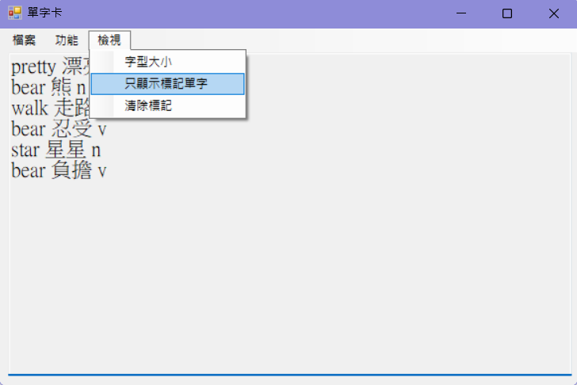
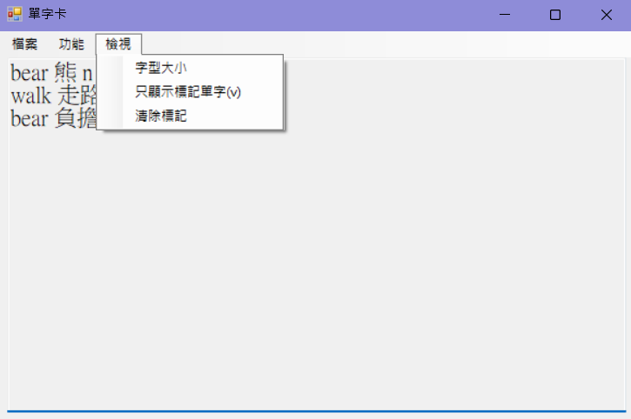
只顯示標記單字
點一下變成”只顯示標記單字(v)”，代表目前的單字列表只顯示被標記的單字
單字列表要立刻更新

Slide 20
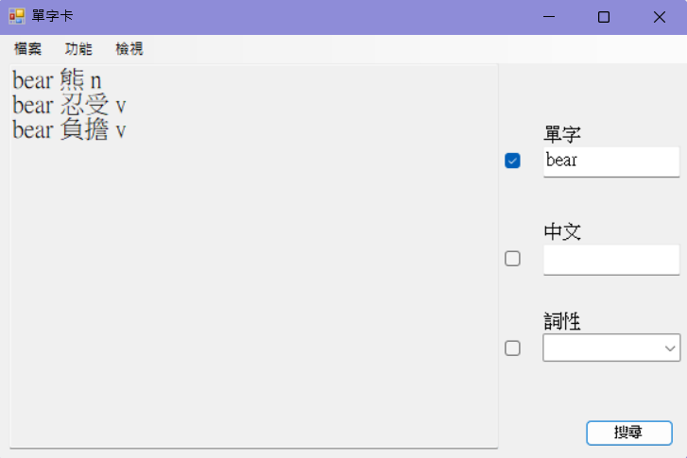
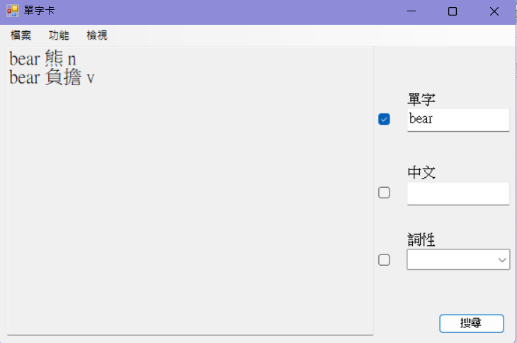
只顯示標記單字
這個功能與”新增單字”與”搜尋單字”不衝突

Slide 21
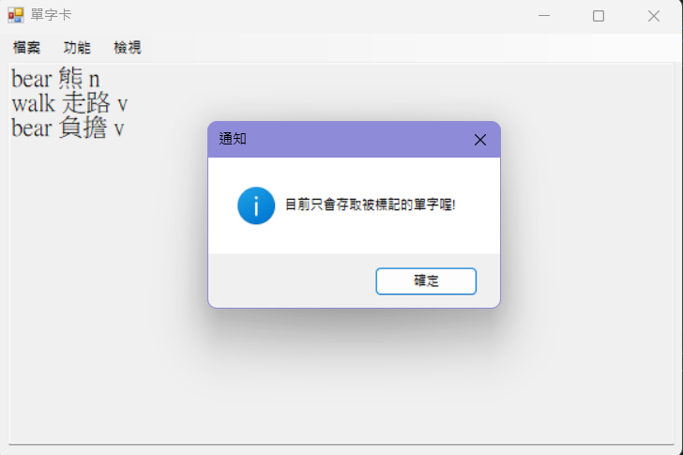
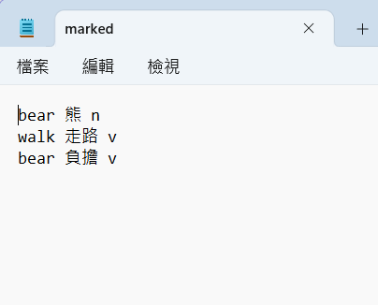
只顯示標示單字
如果在這個模式底下做寫檔，那檔案只會寫入被標記的單字
需要提醒使用者

Slide 22
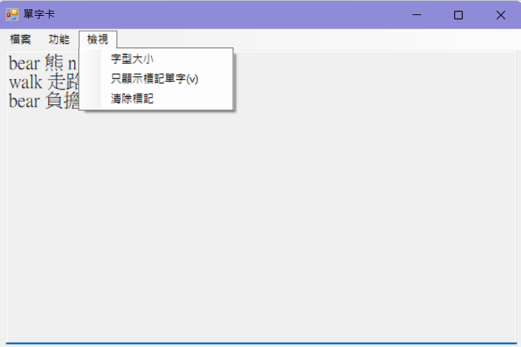
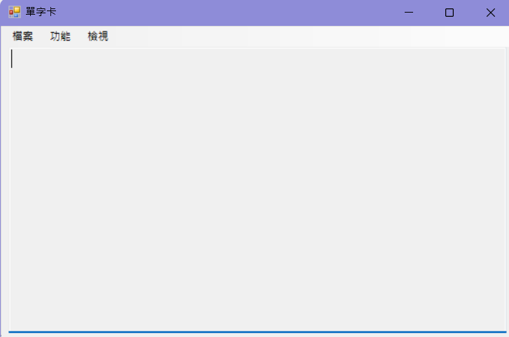
清除標記
清除所有單字的標記

Slide 23
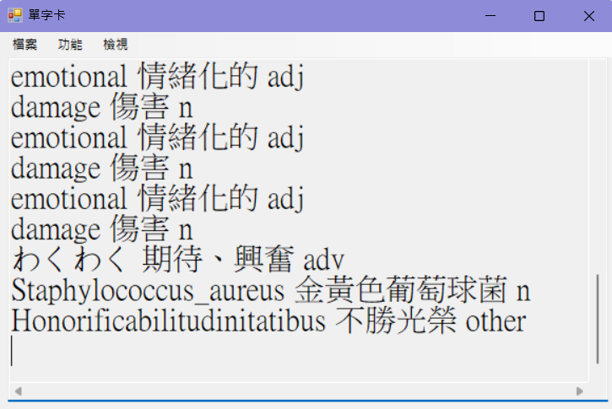
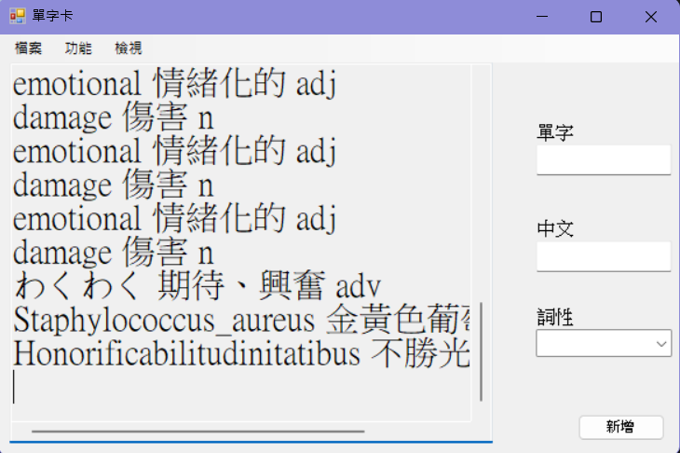
其他注意事項:
單字列表要有scroll bar避免資料太多太長的問題
不會限制單字只能是英文的

Slide 24
後記

